Slide 1

内容
1
初识数据结构
2
重要的C语言概念
3
线性表
4
栈与队列
5
串、多维数组与特殊矩阵
6
树
7
图
8
排序
9
查找

Slide 2
第5章 串、多维数组与特殊矩阵
串的定义及存储
稀疏矩阵
串的模式匹配
DS
三角、对角矩阵
多维数组的定义、存储及操作
对称矩阵

Slide 3
Hot Tip
计算机上的非数值处理的对象基本上是字符串数据。字符串简称串，也是一种特殊的线性表，因此串的存储方法也就是线性表的一般方法。本章讨论字符串的基本概念、存储方法和串的基本操作。模式匹配运算字符串是最重要的操作，也是本章学习的难点。
从学习利用高级语言编制程序开始，数组是大家惯用的存储批量数据的工具，前几章讨论的线性结构的顺序存储结构也都是利用数组来描述的，那么数组本身又是怎么实现的呢？因此，学习多维数组的目的主要是了解数组类型的特点以及在高级编程语言中的实现方法。更有利于学习、理解特殊矩阵的相关运算。

Slide 4
5.1 串
5.1.1 串的基本概念
5.1.2 串的顺序存储
5.1.3 串的链式存储
5.2 串的模式匹配
5.2.1 模式匹配的简单算法
5.2.2 KMP算法
5.2.3 KMP模式匹配改进算法

Slide 5
5.1.1 串的基本概念
串（或字符串）是一种特殊的线性表，它是由零个或多个字符组成的有限序列，一般记作 s = “c₀c₁c₂c₃ ... c_{n}” 。
其中 s----串名， c₀c₁c₂c₃ ... c_{n} ---串值
串的应用非常广泛，许多高级语言中都把串的作为基本数据类型。在事务处理程序中，顾客的姓名、地址货物的名称、产地可作为字符串处理，文本文件中的每一行字符等也可作为字符串处理。

Slide 6
下面是一些串的例子：
（1）a = “This is a string”
（2）b = “string”
（3）c = “ “
（4）d = “”
（5）e = “你好” 说明：
串中包含的字符个数，称为串的长度。 长度为0的串称为空串，它不包括任何字符;
串中所包含的字符可以是字母、数字或其他字符，这依赖于具体计算机所允许的字符集。

Slide 7
串的有关术语
1）子串
串中任意连续的字符组成的子序列称为该串的子串;
例：c = “ DATA STRUCTURE”, f=“DATA” 。f是c的子串
2）子串的位置
子串t 在主串S中的位置是指主串s中第一个与t相同的子串的首字母在主串中的位置;
例：s=“ababcabcac” , t=“abc” 子串t 在主串s中的位置为3
3）串相等
两个串相等，当且仅当两个串长度相同，并且各个对应位置的字符都相同；

Slide 8
抽象数据类型定义
ADT String {
数据对象：D ＝{ ai | ai 属char类型, i=1,2,...,n, n≥0 }
数据关系：R ＝{ <ai-1 ,ai >|ai-1 ,ai∈D, i=2,...,n }
基本操作：
} ADT String
Insert(*S, pos, T) | //插入：在S的第pos个字符前插入串T
Delete(*S, pos, len) | //删除：删除S中从第pos个字符开始长度为len的子串
SubString(Sub, S, pos, len) | //取子串：取S中从第pos个字符开始长度为len的子串
strCopy (& S, T) | //复制串：把T赋给S
strEqual (S, T) | //是否相等：判断S和T是否相等
StrCompare(S, T) | //串的比较：对S和T进行比较
Concat(T, S1, S2) | //联接串：联接S1和S2
Index (S, T, pos) | //匹配串: 从S中第pos个字符之后开始与T匹配

Slide 9
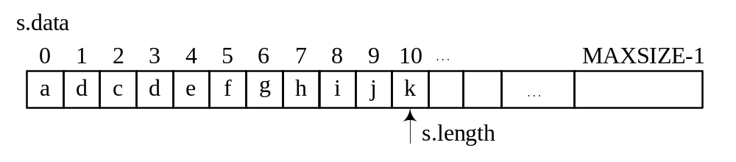
5.1.2串的顺序存储
由于串实际上是一种特殊的线性表，它的元素仅由一个字符组成，因此串的存储方法也就是线性表的一般方法，常见的有顺序存储和链式存储两种方法。
和线性表的顺序存储一样，串的顺序存储结构就是采用与其逻辑结构相对应的存储结构，即串的各个字符按顺序存入连续的存储单元中去，逻辑上相邻的字符在内存中也是相邻的，有时称为顺序串。
在串的顺序存储结构中，表示串的长度通常有两种方法：一种方法是设置一个串的长度 参数，此种方法的优点是便于在算法中用长度参数控制循环过程；另一种方法是在串值的末尾添加结束标记‘\0’，此种方法的优点是便于系统自动实现。例如，定义一个串变量String s，则这种存储方式可以直接得到串的实际长度：s.length，如图5.1所示。
图5.1 串的顺序存储方式1

Slide 10
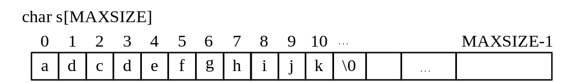
在串尾存储一个不会在串中出现的特殊字符作为串的终止符，以此表示串的结尾。如图5.2所示，它是用‘\0’来表示串的结束。这种存储方法不能直接得到串的长度，是用判断当前字符是否是‘\0’来确定串是否结束，从而求得串的长度。
图5.2 串的顺序存储方式2

Slide 11
1. 静态数组结构
串的顺序存储结构就是用数组存放串的所有字符，数组有静态数组和动态数组两种。其中， 静态数组结构也称为定长数组结构，其数据结构类型定义如下：
typedef struct{
char str [MaxSize];
int length;
}String;
则静态数组下串基本操作的实现见算法5.1至5.4。其中算法5.2是在串S的pos位置之前插入子串T；算法5.3是删除串S从pos位置开始长度为len的子串值；算法5.4是取串S从pos位置开始长度为len的子串值赋给串T。

Slide 12
(1) 子串插入
int Insert ( String * S ,int pos ,String T）{
int i ;
if ( pos < 0 )
{ printf (“参数出错！”) ;
return 0 ;
}
else if ( S -> length + T . length > MaxSize )
{ printf ( “无法插入！”) ;
return 0 ;
}
else {
for ( i = S -> length – 1 ; i >= pos ; i -- )
S -> str [i + T. length ] = S -> str [i] ;
for ( i = 0 ; i < T.length ; i ++ )
S -> str [ pos + i ] = T.str[ i ] ;
S -> length = S -> length + T. length ;
return 1 ;
}
}
算法5.1 静态数组下串的子串插入

Slide 13
(2) 子串删除
int Delete ( String * S ,int pos ,int len ) {
int i ;
if ( S -> length <= 0 )
{
printf ( “无元素可删！\n”);
return 0 ;
}
else if ( pos < 0 ‖ len<0 ‖ pos + len > S -> length )
{
printf (“参数不合法”);
return 0 ;
}
else{
for ( i = pos + len ; i <= S -> length – 1 ; i ++)
S -> str [ i – len ] = S -> str [ i ] ;
S-> length = S -> length – len ;
return 1 ;
}
}
算法 5.2 静态数组下串的子串删除

Slide 14
(3) 取子串
int SubString(String Sub,String S,int pos,int len) {
int i ;
if (pos < 0 ‖ len<0 ‖ pos + len > S . length )
{ printf (“参数出错”);
return 0 ;
}
else {
for ( i = 0 ; i < len ; i ++ )
Sub.str[ i ] = S .str [ pos + i ] ;
Sub.length = len ;
return 1 ;
}
}

Slide 15
(4) 串的复制
void strCopy (String & S, String T){
int i;
for ( i = 0 ; i < S.length ; i ++ )
S. str[ i ] = T. str[ i ];
S . length = T.length ;
}
算法5.4静态数组下串的复制

Slide 16
(5) 判断串是否相等
void strEqual (String S, String T){
int same =1,i;
if (S . length !=T.length )
same = 0; //长度不相等时返回0
else
for ( i = 0 ; i < S.length ; i ++ )
if(S. str[ i ] != T. str[ i ]) //有一个对应字符不相等时返回0
{
Same = 0;
break;
}
return same;
}
算法5.5 静态数组下串是否相等

Slide 17
(6) 串比较
对串S和T进行比较，若S>T，则返回值>0；若S=T，则返回值= 0；若S<T，则返回值<0。
int StrCompare(String S, String T)
{
int i;
for(i=0;i<S . length &&i<T.length; i++)
if(S.str [i]!=T.str [i])
return (S.str [i]-T.str [i]);
return (S . length – T.length);
}
算法5.6静态数组下串的比较

Slide 18
(7) 串联接
我们用字符串T返回字符串S1和字符串S2联接而成的新串。基于串S1和S2长度的不同情况，串T值的产生可能有如下3种情况：
S1.length+S2. length <=MAXSIZE，此时不发生截断，见情况①；
S1. length < MAXSIZE而S1.length+S2. length >MAXSIZE，此时将串S2的一部 分截断，得到串T只包括S2的一个子串，见情况②；
S1. length =>MAXSIZE时，则得到串T并非联系结果，而是串S1的部分或全部，见情况③。
Status Concat(String T,String S1,String S2)
{
详见算法5.7静态数组下串的联接
}

Slide 19
(8) 串的匹配
若主串S中第pos个字符之后存在与T相等的子串，则返回第一个这样的子串在S中的位置，否则返回。
int Index (String S, String T, int pos)
{ int n,m,i;
String sub;
if (pos > 0)
{
n = S.length; // 得到主串S的长度
m =T.length; // 得到子串T的长度
i = pos;
while (i <= n-m+1)
{
SubString (sub, S, i, m); //取主串中第i个位置长度与T相等的子串给sub
if (StrCompare(sub,T) != 0) //如果两串不相等
++i;
else //如果两串相等
return i;
}
}
return 0; //若无子串与T相等，返回
}

Slide 20
2. 动态数组结构
为了实现动态存储，我们定义动态数组的结构体如下：
typedef struct
{
char * str;
int maxLength;
int length;
} DString;
其定义中比静态数组结构体增加了一个指出动态数组长度的域。为每次动态存储空间提供增加量。同时，动态数组下串的基本操作增加了初始化操作和撤销操作。

Slide 21
(1) 初始化
该操作的目的是建立存储串的动态数组空间以及给相关的数据域赋值。
void Initiate(DString * S, int max, char * T){
int i ;
S -> str = ( char *)malloc(sizeof(char)*max);
/*申请动态数组空间*/
S -> maxLength = max; //置动态数组元素最大个数
S -> length = strlen ( T ) ; //置串的当前长度值
for ( i = 0 ; i < S -> length ; i ++ ) ;
S -> Str [ i] = T [i ] ; //赋串值
}
算法 5.9 动态数组下串的初始化

Slide 22
(2) 插入子串
该操作的目的是在串S的pos位置之前插入子串T。
int Insert ( DString * S ,int pos ,DString T ){
int i ;
char * p ;
if ( pos < 0 )
{
printf(“参数出错！”) ;
return 0 ;
}
else {
if ( S -> length + T.length > S -> maxLength ) {
p=(char *)ralloc(S -> str,(S -> length+T.length)*sizeof(char));
if ( p == NULL )
{
printf(“内存空间不足！”);
return 0 ;
}
}
for ( i = S -> length – 1 ; i >= pos ; i -- )
S -> str [ i + T.length ] = S -> str [ i ] ;
for ( i = 0 ; i < T.length ; i ++ )
S -> str [ pos + i ] = T.str [ i ] ;
S -> length = S -> length + T.length ;
return 1 ;
}
}
算法5.10 动态数组下串的子串插入

Slide 23
(3) 删除子串
int Delete ( DString * S, int pos, int len ) {
int i;
if ( S -> length <= 0)
{
printf ( “无元素可删！\n”)
return 0 ;
}
else if ( pos < 0 ‖ len<0 ‖ pos + len > S -> length ) {
printf (“参数不合法”);
return 0 ;
}
else{
for ( i = pos + len; i <= S-> length – 1 ; i ++ )
S -> str [ i – len ] = S -> str [ i ];
S -> length = S -> length – len;
return 0 ;
}
}

Slide 24
(4) 取子串
int SubString(DString * S,int pos,int len,DString *T){
int i ;
if( pos < 0 ‖ len<0 ‖ pos + len > S -> length ){
printf (“参数出错!”);
return 0 ;
}
else{
for ( i = 0; i < len; i ++ )
T -> str [ i ] = S -> str [ pos + i ] ;
T -> length = len ;
return 1 ;
}
}
算法 5.12 动态数组下子串提取

Slide 25
(5) 销毁操作
void Destroy ( DString * S ){
free ( S -> str ) ;
S -> maxLength = 0 ;
S -> length = 0 ;
}
算法 5.13 动态数组下串的销毁

Slide 26
5.1.3 串的链式存储
串的链式存储结构与线性表的链式存储类似，是将存储区分成许多“结点”，每个结点包含一个存放字符的域和一个存放指向下一个结点的指针域。采用链式存储结构的串称为链串。由于串的特殊性——每个元素只包含一个字符，因此，每个结点可以存放一个字符，也可以存放多个字符。图5.1和图5.2分别表示了存储密度为4和1的链式存储结构。
图5.1 多字符结点串的链式存储结构
图5.2 单字符结点串的链式存储结构
当结点大小大于1（例如结点大小等于4）时，链串的最后一个结点的各个数据域不一定总能全被字符占满。此时，应在这些未占用的数据域里补上不属于字符集的特殊符号（例如“#”字符），以示区别（如图5.1中的最后一个结点）。

Slide 27
为了实现链串的基本操作，串的链式存储结构类型描述如下：
typedef struct node
{
char data;
struct node *next;
}LinkStrNode;
typedef LinkStrNode * LinkString; //链式串的指针

Slide 28
(1) 链串的初始化
void Init_LinkString(LinkString &ls)
{
ls=(LinkStrNode *)malloc(sizeof(LinkStrNode));
ls->next=NULL;
}
算法 5.14 链串的初始化

Slide 29
(2) 链串的赋值
void Build_LinkString(LinkString &ls,char *str){
LinkStrNode *pre=ls;
int length=strlen(str);
int i;
for(i=0;i<length;i++)
{
LinkStrNode *temp=(LinkStrNode *)malloc(sizeof(LinkStrNode));
temp->data=str[i];
temp->next=NULL;
pre->next=temp;
pre=pre->next;
}
}
算法 5.15 链串的赋值

Slide 30
(3) 求链串的长度
int LinkStringLen(LinkString &ls){
int len=0;
LinkStrNode *cur=ls->next;
while(cur)
{
len++;
cur=cur->next;
}
return len;
}
算法 5.16 链串的长度

Slide 31
(4) 链串的复制
void LinkStringCopy(LinkString &to,LinkString &from){
LinkStrNode *cur=from->next;
LinkStrNode *pre=to;
while(cur)
{
LinkStrNode *temp=(LinkStrNode *)malloc(sizeof(LinkStrNode));
temp->data=cur->data;
cur=cur->next;
temp->next=NULL;
pre->next=temp;
pre=pre->next;
}
}
算法 5.17 链串的复制

Slide 32
(5) 链串的比较
int LinkStringcmp(LinkString &ls1,LinkString &ls2)
{
LinkStrNode *cur1=ls1->next;
LinkStrNode *cur2=ls2->next;
while(cur1 && cur2)
{
if(cur1->data != cur2->data)
return cur1->data - cur2->data;
cur1=cur1->next;
cur2=cur2->next;
}
if(cur1)
return 1;
else if(cur2)
return -1;
else
return 0;
}
算法 5.18 链串的比较

Slide 33
(6)链串的联接
void LinkStringCat(LinkString &ls1,LinkString &ls2)
{
LinkStrNode *cur=ls2->next;
LinkStrNode *pre=ls1->next;
while(pre->next!=NULL)
pre=pre->next;
pre->next=cur;
}
算法 5.19 联接链串

Slide 34
(7) 提取子链串
详见算法 5.20 提取子链串

Slide 35
(8) 插入链串
详见算法 5.21链串的插入

Slide 36
(9)替换子串
详见算法 5.22 链串的替换

Slide 37
5.2串的模式匹配
串的模式匹配即子串定位是一种重要的串的运算。设S和T是给定的两个串，在串S中找到等于子串T的过程称为模式匹配（其中T称为模式串），如果在S中找到T的子串，则称匹配成功，函数返回T在S中首次出现的存储位置（或序号），否则匹配失败，返回-1。
为了运算方便，设字符串的长度存放在0号单元，串值从1号单元存放，这样字符序号与存储位置一致。本节主要介绍模式匹配的简单算法和一种改进的算法（KMP算法）。

Slide 38
5.2.1 模式匹配的简单算法
  其基本思想是分别利用计数指针i和j指示主串S和模式串T中当前正待比较的位置。首先将S[1]和T[1]进行比较，若不同，将S[2]和T[1]进行比较，……，直到S中的某一个字符S[i]和T[1]相同，再将它们之后的字符进行比较，若也相同，则如此继续向下比较，当S的某一个字符S[i]与T的字符T[j]不同时，则S返回到本趟开始字符的下一个字符，即S[i-j+2],T返回到T[1]，继续开始下一趟的比较，重复上述过程。若T中的字符全部比完，则说明本趟匹配成功，否则，匹配失败。

Slide 39
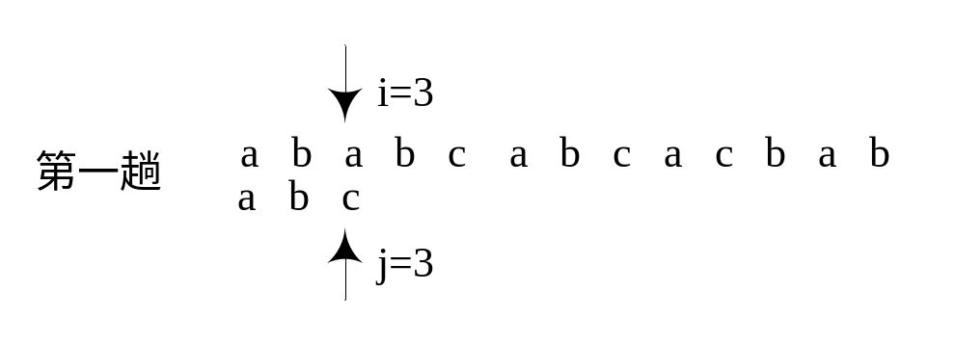
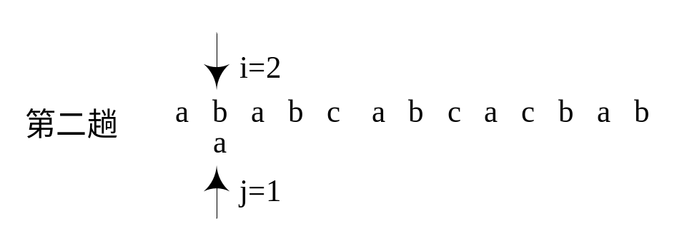
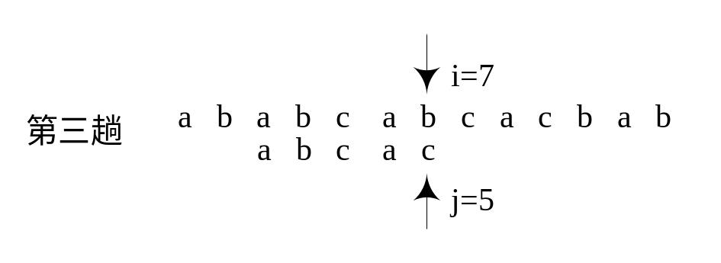
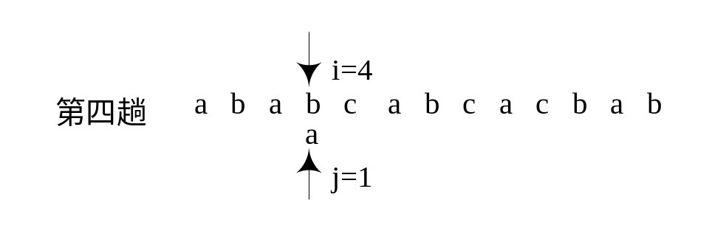
设主串S=“ababcabcacbab”，模式串T=“abcac”，匹配过程如图5.3所示。

Slide 40
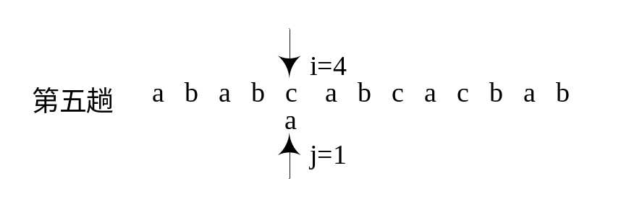
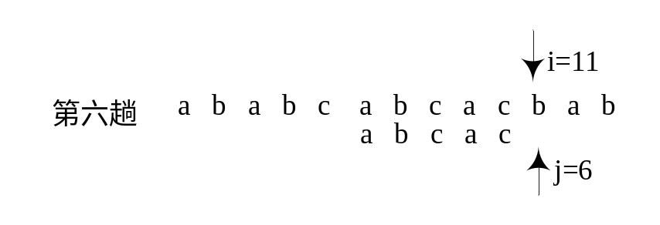
其算法执行步骤可描述为：
（1）判断匹配位置是否到串的末尾；
（2）如果主串与模式串对应字符相等，继续匹配下一字符；
（3）否则主串、子串指针回溯重新开始下一次匹配数据元素；
（4）判断是否匹配成功。

Slide 41
前面我们已经用串的其他操作实现了模式匹配的算法index()。现在考虑不用串的其它操作，而是用基本的数组来实现同样的算法。注意这里假设主串S和要匹配的子串T的长度都存在S[0]和T[0]中，对应的代码见算法5.23。其中i用于主串S中当前位置下标值，若pos不为1，则从pos位置开始匹配，j是用于子串T中当前位置下标值，若i小于S的长度并且j小于T的长度时，循环继续。
int Index(SString S, SString T, int pos)
{ // T是非空串,也称为模式，1<=pos<=S的长度。
// 若主串S中存在和模式T相同的子串，则返回它在主串
// S中第pos个字符之后第一次出现的位置；否则返回０。
i = pos; j = 1;
while(i<=S[0] && j <= T[0]){ //s[0],t[0]放长度
if(S[i] == T[j]) { ++i; ++j;} // 继续比较后续字符
else { i = i-j+2; j =1;} // 指针后退重新开始匹配
}
if(j > T[0]) return i-T[0]; // 匹配成功
else return 0; // 匹配不成功
}

Slide 42
当模式串为“00000001”，而主串为“00000000000000000000000000000000000000000 00000000000”时，由于模式中前7个字符均为“0”，主串中前52个字符 也均为“0”，每趟比较都在模式的最后一个字符出现不等时，将指针回溯i-6的位置上，并从模式的第一个字符开始重新比较，整个匹配过程中指针i 需要回溯45次，则while循环次数为46*8(index*m)。可见，算法5.23在最坏的情况下的时间复杂度为。这种情况在只有0、1两个字符的文本串处理中经常出现。01串可以用在许多应用之中，比如一些计算机的图形显示就是用画面表示为一个01串，一页书就是一个几百万个0和1组成的串。在二进位计算机上实际处理的都是01串，一个字符的ASCII码也可以看作是8个二进位的01串。包括汉字存储在计算机中处理时也是作为一个01串和其他的字符串一样看待。因此，我们有必要介绍一种改进的模式匹配算法。

Slide 43
5.2.2 KMP算法
这种算法是由D.E.Knuth与V.R.Pratt和J.H.Morris同时发现的，因此人们称它为克努特——莫里斯——普拉特操作（简称KMP算法）。此算法可以在O(n+m)的时间数量级上完成串的模式匹配操作。其改进在于：每当一趟匹配过程中出现字符比较不等时，不需回溯i指针，而是利用已经得到的“部分匹配”的结果将模式向右“滑动”尽可能远的一段距离后，继续进行比较。下面先从具体例子看起。
回顾图5.3中的匹配过程示例，在第三趟的匹配中，当i=7、j=5字符比较不等时，又从i=4、j=1从新开始比较。然而，经仔细观察发现，在i=4和j=1，i=5和j=1以及i=6和j=1这3次比较都不必进行的。因为从第三趟部分匹配的结果就可得出，主串中第4、5和6个字符必然是‘b’、‘c’和‘a’（即模式串第2、3和4个字符）。因为模式中的第一个字符是a，因此它无需再和这3个字符进行比较，而仅需将模式串向右滑动3个字符的位置进行i=7、j=2时的字符比较即可。同理，在第一趟匹配中出现字符不等时，仅需将模式串向右移动两个字符的位置继续进行i=3、j=1时的字符比较。由此，在整个匹配过程中，i指针没有回溯，如图5.4所示。

Slide 44
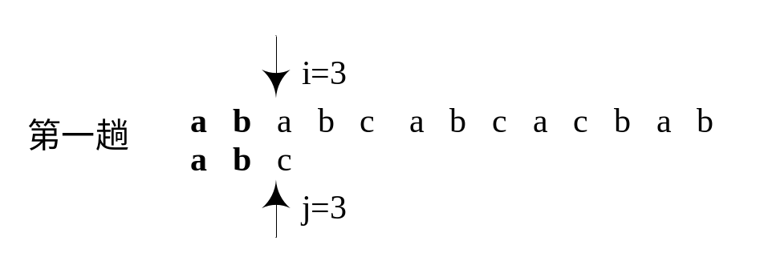
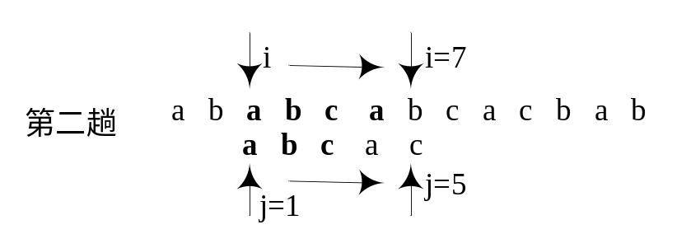
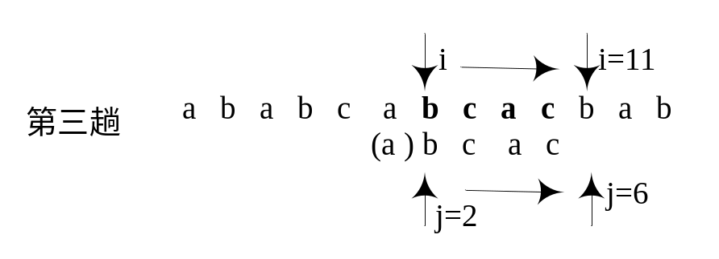
图5.4 改进算法的匹配过程示例

Slide 45
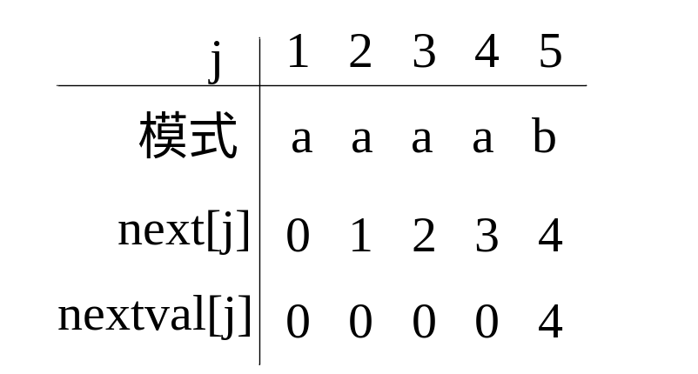
5.2.3 KMP模式匹配改进算法
前面定义的函数在某些情况下尚有缺陷。例如模式“a a a a b”在和主串“a a a b a a a a b”匹配时，当i=4、j=4时S[4] ≠T[4]，由next[j]的指示还需进行i=4、j=3，i=4、j=2，i=4、j=1这三次比较。实际上，因为模式中的第1、2、3个字符和第4个字符都相等，因此不需要再和主串中的第4个字符相比较，而可以将模式一气向右滑动4个字符的位置直接进行i=5、j=1时的字符比较。这就说，若按上述定义得到next[j] =k，而模式中p_{i}=p_{k}，换句话说，此时的next[j]应和next[k]相同。由此可计算next函数的修正值nextval，下图为上述模式串的函数值next和函数值nextval。

Slide 46
改进后求next值的代码见算法5.26，其中T[0]表示串T的长度。
Void GetNextValueImp (String T, int *nextval) {
int i,j;
i=1;
j=0;
nextval[1]=0;
while (i<T[0])
{
if(j==0 || T[i]== T[j]) //T[i]表示后缀的单个字符，T[j]表示前缀的单个字符
{
++i;
++j;
if (T[i]!=T[j]) // 若当前字符与前缀字符不同
nextval[i] = j; // 则当前的j为nextval在i位置的值
else
nextval[i] = nextval[j]; // 如果与前缀字符相同，则将前缀字符的
// nextval值赋值给nextval在i位置的值
}
else
j= nextval[j]; //若字符不相同，则j值回溯
}
}
算法 5.26 模式匹配的KMP改进算法

Slide 47
5.3 多维数组
数组是由n(n>1)个相同类型的数据元素a₀ , a₁ , … , a_{i} , … , a_{n-1}构成的有限序列。n是数组的长度。其中数组中的数据元素a_{i}是一个数据结构，它可以是整型、实型等简单数据类型，也可以是数组、结构体、指针等构造类型。根据数组元素a_{i}的组织形式不同，数组可以分为一维数组、二维数组以及多维（n维）数组。
一维数组可以看成是一个线性表或一个向量，它在计算机内是存放在一块连续的存储单元中，适合于随机查找。一维数组记为A[n]或A=( a₀, a₁ , …a_{i} , … , a_{n-1})。
在一维数组中，一旦a₀的存储地址、单个数据元素所占存储单元数k确定，则ai的存储地址Loc(ai)就可求出：
Loc(ai)=Loc(a0)+i×k (0≤i<n)

Slide 48
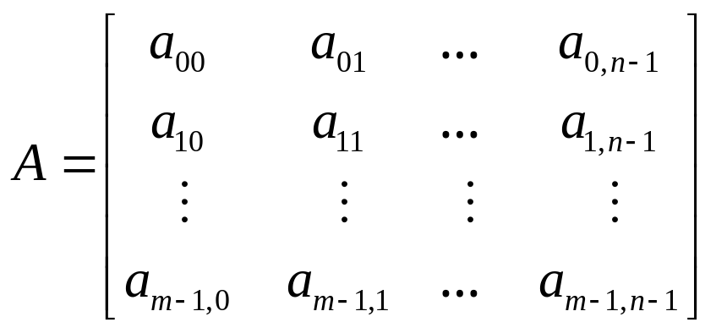
二维数组
二维数组中的每一个元素又是一个定长的线性表（一维数组），都要受到两个关系即行关系和列关系的约束，也就是每个元素都同属于两个线性表。例如，设A是一个有m行n列的二维数组，则A可以表示为：
图5.7 m行n列的二维数组

Slide 49
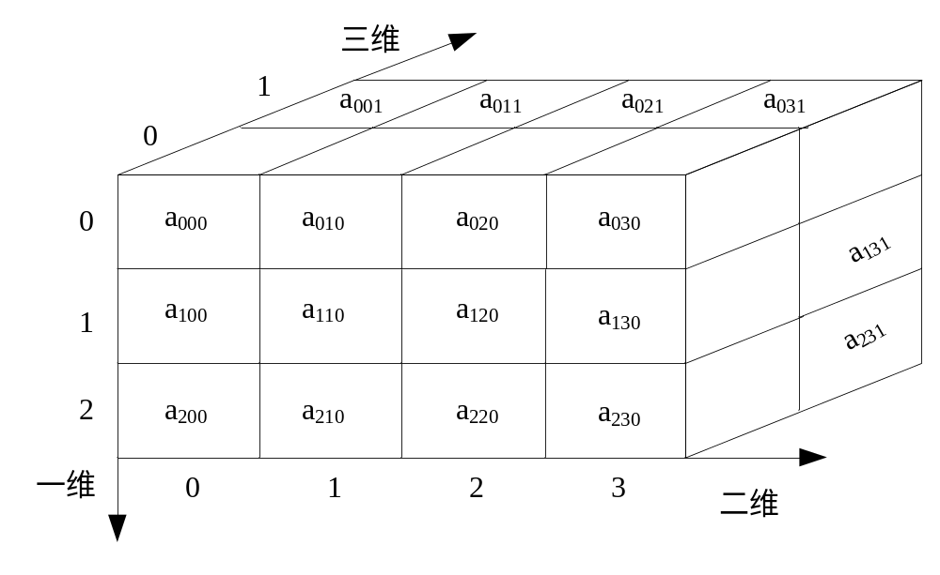
多维数组
图5.8 一个3×4×2的三维数组的逻辑结构

Slide 50
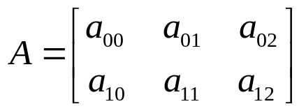
5.3.2多维数组的顺序存储表示
数组一般不作删除或插入运算，所以一旦数组被定义后，数组中的元素个数和元素之间的关系就不再变动。通常采用顺序存储结构表示数组。
对于一维数组，数组的存储结构关系为如式5.9所示：
Loc(ai)=Loc(a0)+i×d (0≤i<n)
对于二维数组，由于计算机的存储单元是一维线性结构，如何用线性的存储结构存放二维数组元素就有行、列次序问题。常用两种存储方法：以行序(row major order)为主序的存储方式和以列序(column major order)为主序的存储方式。也称行优先顺序和列优先顺序。图5.9 (b)(c)列举了矩阵A的两种存储方式。
a₀₀ | a₀₁ | a₀₂ | a₁₀ | a₁₁ | a₁₂
(b)以行序为主序的存储方式
(a)矩阵形式表示
a₀₀ | a₁₀ | a₀₁ | a₁₁ | a₀₂ | a₁₂
(c) 以列序为主序的存储方式

Slide 51
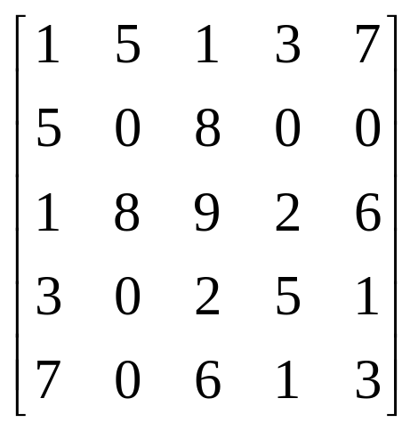
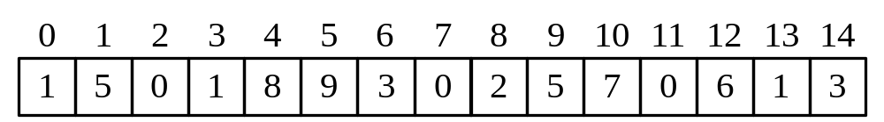
5.4 特殊矩阵的压缩存储
5.4.1对称矩阵
对称矩阵是一个n阶方阵。若一个n阶方阵A中的元素满足：
a_{ij}=a_{ji} (0≤i，j≤n-1) （5.14）
则称A为n阶对称矩阵，如图5.10(a)所示。
(c) A的压缩存储
(a)对称矩阵A

Slide 52
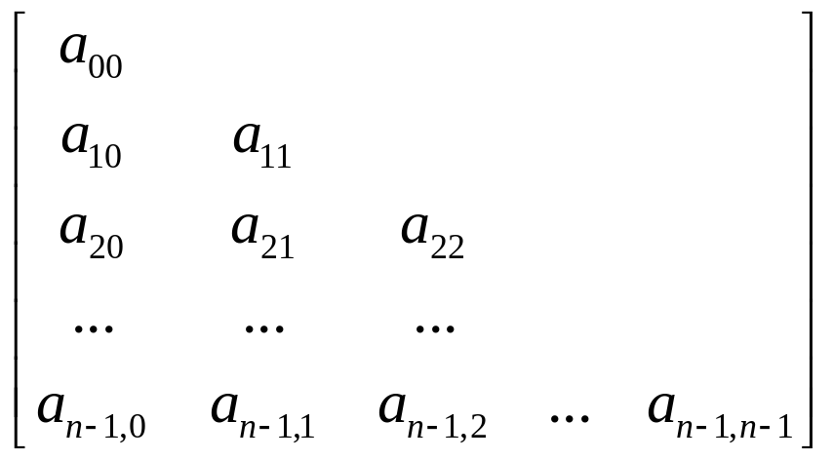
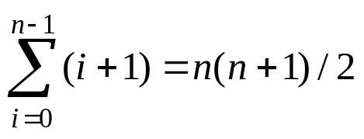
(b)A的下三角元素
在图5.10(b)的下三角部分中，第i行恰有i+1个元素，则元素总数为：

Slide 53
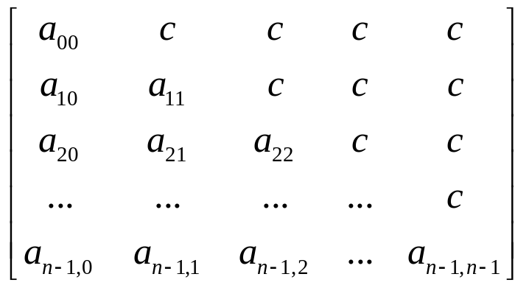
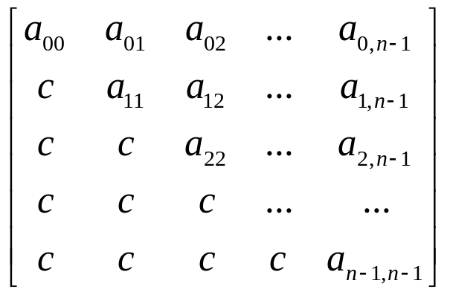
5.4.2 三角矩阵
(a) 下三角矩阵 (b) 上三角矩阵
图5.11 三角矩阵示例

Slide 54
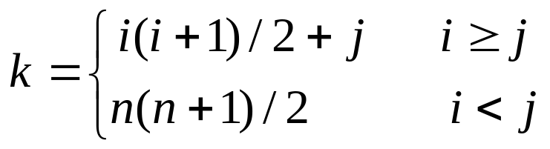
1. 下三角矩阵
下三角矩阵与对称矩阵的压缩存储类似，不同之处在于存储完下三角中的元素以后，紧接着存储对角线上方的常量，因为是同一个常数，只需存储一个即可。数组下标与元素之间的对应关系及存储结构如表5.2所示，设存入数组sb[n(n+1)/2+1]中，这种存储方式可节约n(n-1)/2－1个存储单元。
表5. 2下三角矩阵的压缩存储
数组下标k | 0 | 1 | 2 | 3 | 4 | … | n(n-1)/2 | … | n(n+1)/2-1 | n(n+1)/2
sb[k] | a₀₀ | a₁₀ | a₁₁ | a₂₀ | a₂₁ | … | a_{n-1,0} | … | a_{n-1,n-1} | c

Slide 55
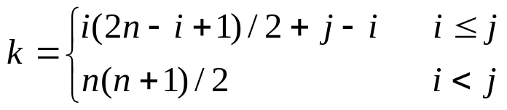
2. 上三角矩阵
对于上三角矩阵，第一行存储n个元素，第二行存储n－1个元素，依次类推，aij的前面有i行，共存储n+(n－1)+…+(n－(i－1))=i(2n－i+1)/2个元素，而aij又是它所在的行中要存储的第j－i+1个元素，因此它是上三角存储顺序中的第i(2n－i+1)/2+(j－i+1)个元素，在数组sb中的下标为：k= i(2n－i+1)/2+j－i，如表5.3所示。
表5. 3 上三角矩阵的压缩存储
数组下标k | 0 | 1 | … | n | n+1 | n+2 | … | … | n(n+1)/2-1 | n(n+1)/2
sb[k] | a₀₀ | a₀₁ | … | a_{0,n-1} | a₁₁ | a₁₂ | … | … | a_{n-1,n-1} | c

Slide 56
5.4.3对角矩阵
对角矩阵（或称带状矩阵）是指所有的非零元素都集中在以主对角线为中心的带状区域中，即除了主对角线上和紧靠着主对角线上下方若干条对角线上的元素外，所有其它元素皆为零的矩阵。常见的有三对角矩阵、五对角矩阵、七对角矩阵等。我们主要讨论三对角矩阵。图5.12是一个三对角矩阵。

Slide 57
a₀₀ a₀₁ a ₀₂ 0 0 0 0 0 0 0 0 0
a₁₀ a₁₁ a₁₂ a₁₃ 0 0 0 0 0 0 0 0
a₂₀ a₂₁ a₂₂ a₂₃ a₂₄ 0 0 0 0 0 0 0
0 a₃₁ a₃₂ a₃₃ a₃₄ a₃₅ 0 0 0 0 0 0
0 0 a₄₂ a₄₃ a₄₄ a₄₅ a₄₆ 0 0 0 0 0
0 0 0 a₅₃ a₅₄ a₅₅ a₅₆ a₅₇ 0 0 0 0
0 0 0 0 a₆₄ a₆₅ a₆₆ a₆₇ a₆₈ 0 0 0
0 0 0 0 0 a₇₅ a₇₆ a₇₇ a₇₈ a₇₉ 0 0
0 0 0 0 0 0 a₈₆ a₈₇ a₈₈ a₈₉ a₈₁₀ 0
0 0 0 0 0 0 0 a₉₇ a₉₈ a₉₉ a₉₁₀ a₉₁₁
0 0 0 0 0 0 0 0 a₁₀₈ a₁₀₉ a₁₀₁₀ a₁₀₁₁
0 0 0 0 0 0 0 0 0 a₁₁₉ a₁₁₁₀ a₁₁₁₁
带状矩阵
所有非0元素都集
中在以主对角线为中心的带状区域，半带宽为d时, 非0元素有
(2d+1)*n-(1+d)*d个
d

Slide 58
5.5 稀疏矩阵
如何进行稀疏矩阵的
压缩存储？
1 什么是稀疏矩阵
有较多值相同元素或较多零元素，且值相同元素或者零元素
分布没有一定规律的矩阵称为稀疏矩阵。
例
？
0 12 9 0 0 0 0
0 0 0 0 0 0 0
-3 0 0 0 0 14 0
0 0 24 0 0 0 0
0 18 0 0 0 0 0
15 0 0 -7 0 0 0
A有42（6×7）个元素
有8个非零元素
A =

Slide 59
2 稀疏矩阵的压缩存储（只讨论有较多零元素矩阵的压缩存储）
有两种常用的存储稀疏矩阵的方法：三元组表法和十字链表法。
表示非零元的
三元组
1）三元组表（i, j, a_{ij} )
A=( (1,2,12), (1,3,9), (3,1,-3),(3,6,14),
(4,3,24), (5,2,18), (6,1,15), (6,4,-7) )
加上行、列数6，7
0 12 9 0 0 0 0
0 0 0 0 0 0 0
-3 0 0 0 0 14 0
0 0 24 0 0 0 0
0 18 0 0 0 0 0
15 0 0 -7 0 0 0
A =

Slide 60
2 ) 转置运算算法
转置运算是一种最常用的矩阵运算。对于一个 m 行 n 列的矩阵 A，它的转置矩阵 B 是一个n行m列的矩阵。例如，下图中的矩阵A和B互为转置矩阵。
0 0 -3 0 0 15
12 0 0 0 18 0
9 0 0 24 0 0
0 0 0 0 0 -7
0 0 0 0 0 0
0 0 14 0 0 0
0 0 0 0 0 0
0 12 9 0 0 0 0
0 0 0 0 0 0 0
-3 0 0 0 0 14 0
0 0 24 0 0 0 0
0 18 0 0 0 0 0
15 0 0 -7 0 0 0
A =
B =

Slide 61
5.5.2 稀疏矩阵的十字链表法
稀疏矩阵中非零元的位置或个数经常变动时，三元组就不适合于作稀疏矩阵的存储结构，此时，采用链表作为存储结构更为恰当。
对于一个m×n的稀疏矩阵，每个非零元用一个含有五个域的结点来表示。如图5.14所示。
i
j
value
i
j
next
down
right
down
right
结点结构
头结点结构
图5.14 稀疏矩阵结点表示

Slide 62
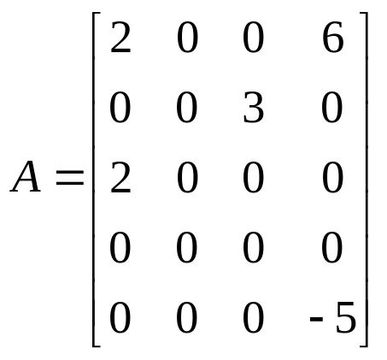
即同一行的非零元素通过right域链接成一个链表，同一列的非零元素通过down域链接成一个链表，每一个非零元既是某个行链表中的结点，同时又是某个列链表中的结点。每个非零元素就好像占在十字路口一样，由此称之为十字链表。下图5.15 是一个稀疏矩阵A的十字链表M。

Slide 63
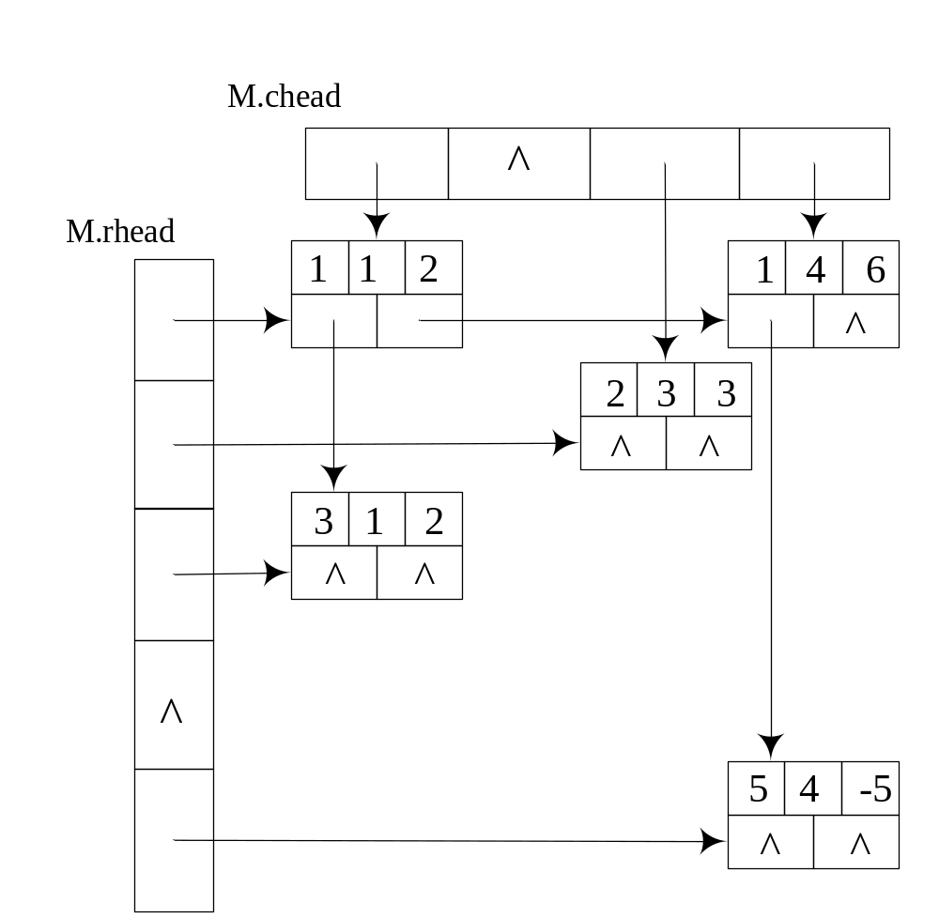
图5.15 用十字链表M表示的系数矩阵A

Slide 64
结点结构
十字链表M为稀疏矩阵的每一个行设置一个单独链表，同时也为每一列设置一个单独链表，这样稀疏矩阵的每个非零元素就同时包含在两个链表中，即每一个非零元素同时包含在所在行的行链表中和所在列的列链表中，这就大大降低了链表的长度，方便了算法中行方向和列方向的搜索，因而大大降低了算法的时间复杂度。
struct CrossNode //结点结构
{
int i,j; // 该非零元的行和列下标
int e; // 非零元素值
CrossNode *right,*down; // 该非零元所在行表和列表的后继链域
};
typedef CrossNode *CrossLink;
struct CrossList
{
CrossLink *rhead,*chead; // 行和列链表头指针向量基址由CreatSMatrix_OL()分配
int mu,nu,tu; // 稀疏矩阵的行数、列数和非零元个数
};

Slide 65
5.6 应用实践
5.6.1 hanoi塔问题
有A、B、C三个塔如图5.16所示。A塔上有若干个由大到小的圆盘，大的在下面，小的在上面，B和C都是空杆，请把A杆上的圆盘都倒到B杆或C杆上，在倒盘的过程中不可以大的压小的并且一次只能移动一个盘子。
a
b
c
2
1
3
图5.16 3阶汉诺塔问题的初始状态

Slide 66
5.6.2 最长重复字串
假设以定长顺序存储结构表示串，设计一个算法，求串s中出现的第一个最长重复字串及其位置，并分析该算法的时间复杂度。

Slide 67
5.6.3 稀疏矩阵的相加
假设稀疏矩阵A和B均以三元顺序表为存储结构。试写出两个稀疏矩阵相加的算法。

Slide 68
习题与思考
5.1 空串与空格串的区别？
5.2 串是一种特殊的线性表，其特殊体现在什么地方？
5.3 串的两种最基本的存储方式是什么？
5.4 两个串相等的充分必要条件是什么？
5.5 设有三对角矩阵(aij)n*n，将其三条对角线上的元素逐行地存于数组B(1:3n-2)中，使得B[k]=aij，求：
(1) 用i, j表示k的下标变换公式；
(2) 用k表示i,j的下标变化公式。
5.6 数组A中，每个元素A[i,j]的长度均为32个二进位,行下标从0到10，列下标从1到11，从首地址S开始连续存放主存储器中，主存储器字长为16位。求：
(1) 存放该数组所需多少单元？
(2) 存放数组第4列所有元素至少需多少单元？
(3) 数组按行存放时，元素A[7,4]的起始地址是多少？
(4) 数组按列存放时，元素A[4,7]的起始地址是多少？

Slide 69

Thank You !
Add your company slogan

